Slide 1
11.3 平面图的判断

Slide 2















同胚(homomorphism)
插入2度顶点: 把(u,v)变成(u,w),(w,v)
删除2度顶点: deg(w)=2, 把(u,w),(w,v)变成(u,v)
同胚: G₁,G₂同构或反复插入或删除2度顶点后同构
u
v
u
w
v

Slide 3
Kuratowski定理
定理11.13: 图G是平面图⇔ G没有与K₅或K_{3,3}同胚的子图
定理11.14: 图G是平面图⇔ G没有可以边收缩到K₅或K_{3,3}的子图
判定平面图的其它算法：
1966，Lempel,Euler,Cederbaum,灌木生长算法
Notes:
库拉图斯基

Slide 4










例11.3
判断以下三个图均不是平面图。

Slide 5













例11.3(1)
K₅
沿虚线收缩
先删除虚线，
再删除2度顶点
K_{3,3}

Slide 6






















例11.3(2)
相同颜色顶点
合并
K₅
删除虚线边
删除2度顶点
K_{3,3}

Slide 7















例11.3(3)
K₅
K_{3,3}

Slide 8






















11.4
例11.4: K₆的含K_{3,3}的非同构连通生成子图有哪些?
解: K₆有15条边, K_{3,3}有9条边, 分别给K_{3,3}加0,1,2,3,4,5,6条边，共10种.
Notes:
K₆的含K₅的非同构的子图有哪些？

Slide 9
课后习题五：
p179, 习题十一: 9

Slide 10
11.4 平面图的对偶图

Slide 11
对偶图(dual graph)
对偶图的求法：
给定平面图G=<V,E>, 具有面R₁,R₂,…,R_{n}, 构造G的对偶图G*=<V*,E*>如下：
(a)在G的每一个面R_{i}中任取一个点v_{i}*作为G*的顶点,
V*= { v_{i}*| i=1,2,…,r }.
(b)对G每一条边e_{k},若e_{k}在G的面R_{i}与R_{j}的公共边界上, 则作边e_{k}*=(v_{i}*,v_{j}*), 且只与e_{k}相交;
(c)当且仅当e_{k}只是一个面R_{i}的边界时,则作环e_{k}*=(v_{i}*,v_{i}*)并与e_{k}相交. E*={ e_{k}*| k=1,2, …,m }.
Notes:
给定一个图，让学生画出对偶图
总结：对偶图的性质
n*=r
m*=m
r*=n-p+1

Slide 12
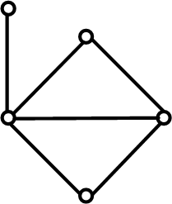
对偶图举例
求下图的对偶图.
n=|V(G)|,m=|E(G)|,r是G的面数。
n*=|V(G*)|,m*=|E(G*)|,r*是G*的面数。p是G的连通分支数，则
n*=r, m*=m, r*=n-p+1
Notes:
r*=2-n*+m*=2-r+m（因为平面图的对偶图总是连通的）
n-m+r=p+1,m-r=n-p-1
所以 r*=2-r+m=2+n-p-1=n-p+1

Slide 13
对偶图的性质
1. 如果G是连通的，则G*与G互为对偶图.
2. G*是平面图，而且是平面嵌入.
3. G*是连通的.
4. 若边e为G中的环,则G*与e对应的边e*为桥; 若e为桥,则G*中与e对应的边e*为环.
5. 在多数情况下,G*是多重图.
6. 同构的平面图的对偶图不一定同构.

Slide 14
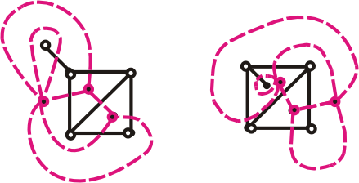
例11:15
下面两个平面图是同构的, 但它们的对偶图不同构.
因为左图的对偶图中最大度为6度，而右图的对偶图中最大度为5。

Slide 15














自对偶(self-dual)图
自对偶图: G≅G*.（自对偶图显然是连通的）
轮图W_{n} :在n-1(n ≥4)边形C_{n-1}内放置一个顶点，使其与C_{n-1}上n-1个顶点均相邻。
奇阶轮图W_{n} :n是奇数
偶阶轮图W_{n}:n是偶数
定理11.18: n≥4时, 轮图W_{n}是自对偶图
举例：

Slide 16
课后习题六：
p179, 习题十一: 11,12

